Slide 1
Het rode oog
Bronnen : CME online cursus het rode oog
Nhg richtlijn

Slide 2
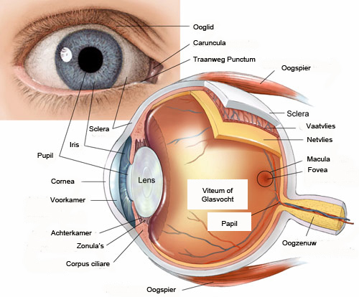
anatomie
Sclera wordt bedekt door conjunctiva (bindvlies)
Corpus ciliare > ciliaire roodheid diepere ontstekingen
Choroidea (vaatvlies) : bloedvoorziening
Uvea : corpus ciliare, iris en choroidea samen > uveitis > diepe ontsteking van het oog
Cornea : geen bloedvaten wel zenuwtakjes > enorm gevoelig

Slide 3
Het rode oog
Trauma of geen trauma ?
Trauma in verpleeghuis > meestal verwijzing !

Slide 4
Geen trauma : Alarmsymptomen ?
Pijn
Daling visus
Lichtschuwheid

Slide 5
Oorzaken rood oog, geen trauma wel alarmsymptomen
Iridocyclitis = uveitis anterior
Keratitis
Scleritis
Acuut glaucoom

Slide 6
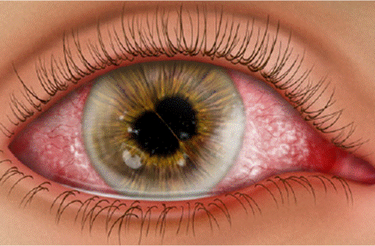
Iridocyclitis = uveitis anterior (iris, choroidea en corpus ciliare)
Diffuus rood oog
Geen trauma
Alarmsymptomen aanwezig
Vernauwde pupil, soms met verklevingen
Geen aankleuring fluoresciene
Ciliaire roodheid :paarsrood lichte roodheid rondom cornea
Vaak bij : infecties (lues, lyme, darminfecties en reumatische aandoeningen : Bechterew
Direct verwijzen naar oogarts

Slide 7
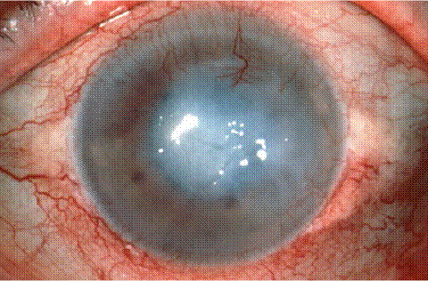
Keratitis = ontsteking cornea
Virus : adenovirus (keelpijn en besmettelijk !) , herpes simplex, herpes zoster
Contactlenzen
Chronische blepharitis
Chronische allergische conjunctivitis

Slide 8
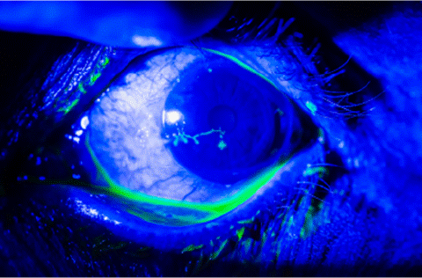
Herpes simplex virus keratitis
Eenzijdig
Dendriform ulcus
Behandeling: acyclovir oogzalf 5 dd met intensieve controle op progressie > dan verwijzen oogarts
Nooit corticosteroiden geven bij verdenking !

Slide 9
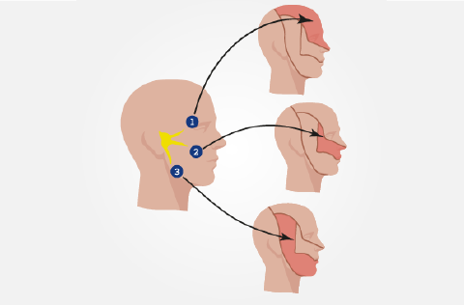
Herpes Zoster keratitis
Varicella zoster virus sluimerend aanwezig > in eerste tak N trigeminus > Herpes zoster ophtalmicus
< 72 uur na begin van verschijnselen behandelen met orale antivirale therapie
Bij HZ gelaat en oogklachten > met alarmsymptomen direct verwijzen
zonder alarmsymptomen > verwijzen of overleggen oogarts

Slide 10
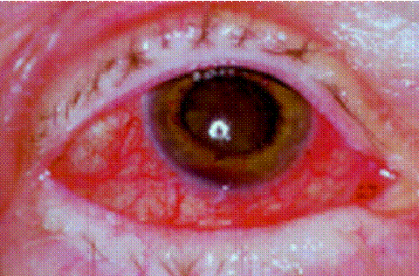
Scleritis
Scleritis bij systeemaandoeningen als reuma en vasculitis
Diffuse blauw/rode verkleuring
Alarmsymptomen
Tranenvloed
Uitpuilend oog
> direct verwijzen

Slide 11
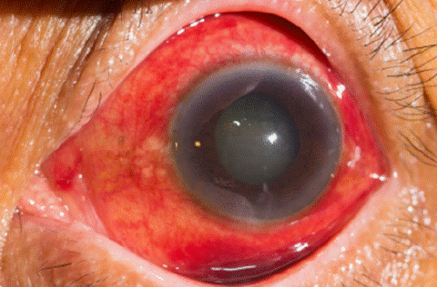
Acuut glaucoom
Meestal afvoerprobleem kamerwater> verhoogde oogboldruk > druk op zenuw > gezichtsvelduitval
Wazig zien, zien van halo s rond lichtbronnen, meestal eenzijdig
Hoofdpijn, misselijkheid en braken
Palpatoir verhoogde druk oogbol
Vaak s nachts > direct insturen !

Slide 12
Het rode oog zonder alarmsymptomen
Subconjunctivale bloeding
Epicleritis
Allergische conjunctivitis
Contactallergische conjuncitivitis
Blepharoconjunctivitis
Bacteriele conjunctivitis
Virale conjunctivitis
keratoconjunctivitis sicca

Slide 13
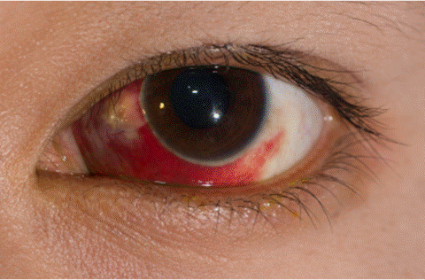
Subconjunctivale bloeding = hyposfagma
Geen trauma
Geen alarmsymptomen
Segmentale roodheid lakrood
Acuut ontstaan
Pijnloos
Hypertensie, persen, tillen
Antistolling!
Geen behandeling nodig, duurt 2-3 weken

Slide 14
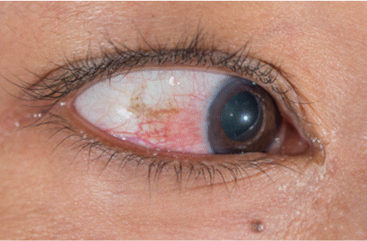
Episcleritis = ontsteking oppervlakkige vaten sclera
Vaak segmentale roodheid
Licht pijnlijk
soms jeuk en tranen
Oorzaak vaak onbekend, soms bij systeemaandoeningen
Gaat in 1-2 weken over, evt koude compressen.
Neiging tot recidiveren (systeemaandoening? )

Slide 15
Allergische conjunctivitis
Jeuk !
Atopische klachten, seizoensgebonden
Oppervlakkige roodheid : met wattenstaafje over conjunctiva wrijven> rode slijmvlies beweegt mee dit itt roodheid bij diepere ontsteking
Behandeling : antihistaminica : azelastine

Slide 16
Contactallergische conjunctivitis
Geen trauma, geen alarmsymptomen
Jeuk !
Diffuse roodheid
Waterige afscheiding
Beide ogen
Periorbitaal eczeem
Vaak na gebruik cosmetica, oogdruppels, contactlensvloeistoffen
Vermijden van product , evt kortdurend prednisolon oogdruppels

Slide 17
Bacteriele conjunctivitis
Geen trauma, geen alarmsymptomen geen jeuk !
Diffuse roodheid
“dichtgeplakt oog” in de ochtend, overdag ook pussig
S aureus, pneumokokken of streptokokken
Geneest in principe vanzelf in 1-2 weken, werking antibiotica ?
Chlooramfenicol oogzalf of druppels 0,5% 4-6 dd tot 48 uur dat klachten verdwenen zijn
Hygiene, oog schoonhouden met kraanwater
Bij geen verbetering in 2 weken > naar oogarts verwijzen, diepere ontsteking begint vaak met conjunctivitis .

Slide 18
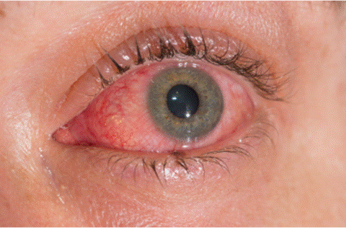
Virale conjunctivitis
Geen trauma, geen alarmsymptomen, geen jeuk
Kan epidemisch voorkomen
Bijkomende klachten, keel/neus
Helder/witte uitvloed
Ogen kunnen ook dichtgeplakt zitten
Spontane genezing binnen 1-2 weken
Vaak toch antibioticadruppels om bacteriele superinfectie te voorkomen, dit is niet bewezen
Herpes simplex conjunctivitis : wel behandelen met acyclovir oogzalf met letten op keratitis

Slide 19
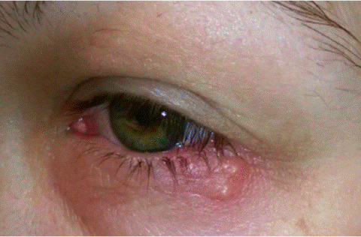
Virale blefaroconjunctivitis
Herpes simplex blefaroconjunctivitis
Acyclovir oogzalf, controle iedere drie dagen , opletten of er ook sprake is van keratitis zoja dan verwijzen naar oogarts

Slide 20
Blefaroconjunctivitis
Geen trauma, geen alarmsymptomen
Diffuse roodheid, jeuk !
Gezwollen oogleden
Rode ooglidranden
Korsten ooglidranden
Vaak bacterieel : S aureus
Ooglidranden reinigen met wattenstokje met babyshampoo 1:3 /lauw water, korsten afweken met warm compres
Chlooramfenicol oogzalf op de ooglidranden, bij onvoldoende effect
Hydrocortison/oxytetracycline/polymyxine B oogzalf nog geen effect> verwijzen naar oogarts

Slide 21
Keratoconjunctivitis sicca :droge ogen
Komt veelvuldig voor bij ouderen
afname traanfilm
Brandende of tranende ogen of zandgevoel
Positief effect op kunsttranen : druppels of gel
Voor de nacht : indifferente oogzalf

Slide 22
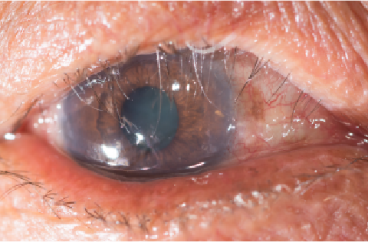
entropion
Ooglid naar binnen geklapt
Vaak chronische ontstekingen
Operatief ingrijpen
Indien niet mogelijk> met steristrips proberen

Slide 23
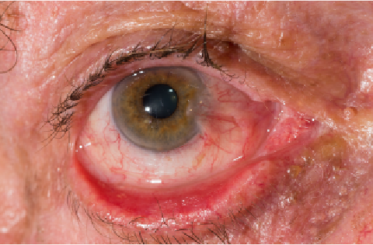
ectropion
Tranen, roodheid, irritatie
Involutionair : dunner worden huid, verzwakken spiertjes > naar buiten staan traanbuisje
Cicatrieel door littekens
Paralytisch : bells parese
Mechanisch : tumor of excisie tumor
Kunsttranen, steristrips of operatie

Slide 24
Oogdruppelen bij ouderen
Veel oogdruppels bij ouderen, druppelen is moeilijk voor mensen zelf en voor de verzorgenden
Instructie filmpjes op apotheek.nl
Na druppelen 60 sec traanbuis dichthouden, 5 min tussen verschillende producten
Website oogziekenhuis rotterdam : diverse hulpmiddelen op de markt om druppelen makkelijker te maken laatste ontwikkeling: druppelbril

Slide 25
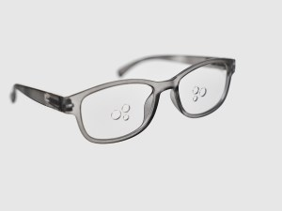
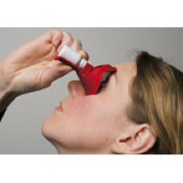
Hulpmiddelen druppelen

Slide 26
Formularium
Chlooramfenicol oogdruppels in werkvoorraad, evt oogzalf voor de nacht erbij
Droge ogen : methylcellulose oogdruppels (eerste keus ) evt oculentum simplex zalf erbij voor de nacht
evt toevoegen:
Tweede keus : bij ernstigere klachten : Ooggel ( dry eye gel, liposic, vidisic carbogel ) 4 dd geeft soms wel beter effect dan druppels, maar toch ook vaak plakkerig gevoel en wazig zien.

Slide 27
Discussie vragen
Omzetten kunsttranen minims naar flacons met conserveermiddel?
Gebruik fluoresceine kleurstof met blauwe penlight ?
Hoe geven we aandacht aan goede wijze van oogdruppelen?
Gebruik hulpmiddelen uitproberen?

